Slide 1

Shift Computer
Tugas Akhir Pemprograman Berorientasi Objek
Luis Fauzan Morgan - 1202220237
SI-46-08

Slide 2
LATAR BELAKANG
Aplikasi / program ini adalah sistem pembelian komponen / part komputer sedeherana. Program ini dibuat untuk membeli berbagai part komputer dari toko dan menyimpan dalam cart belanja.

Slide 3
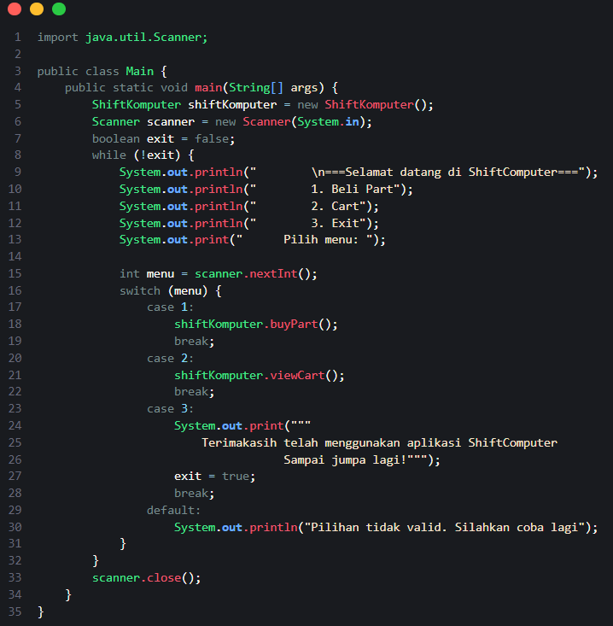

Slide 4
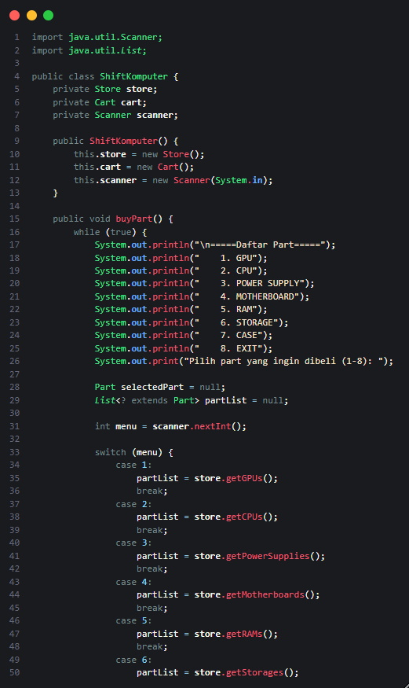
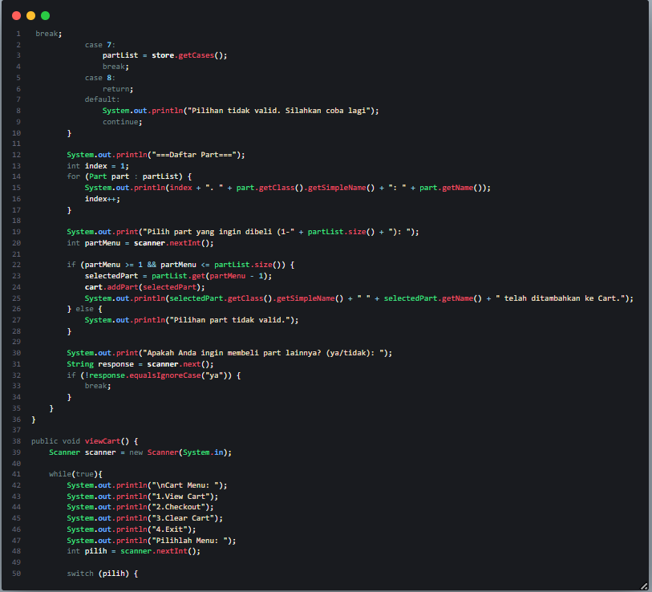
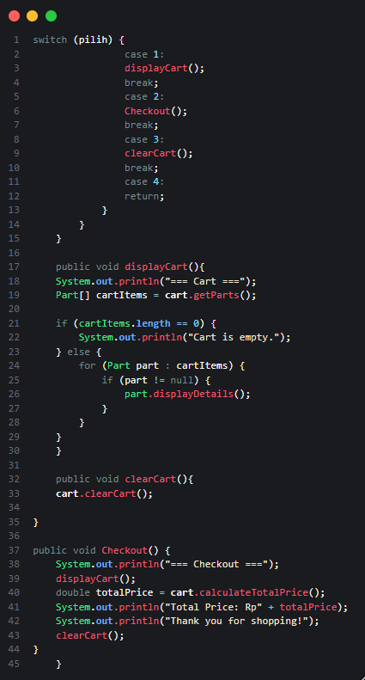

Slide 5
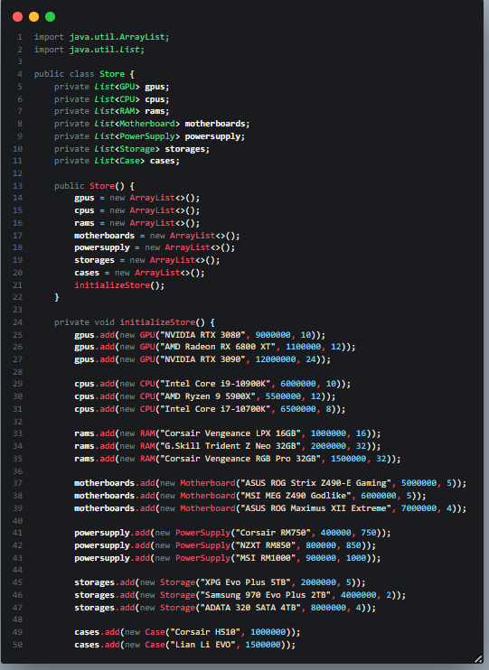
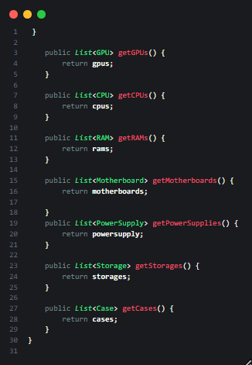

Slide 6
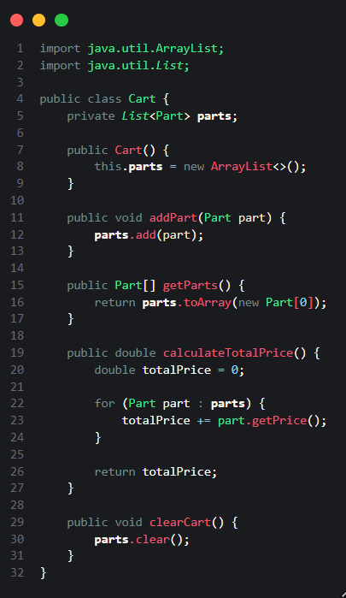

Slide 7
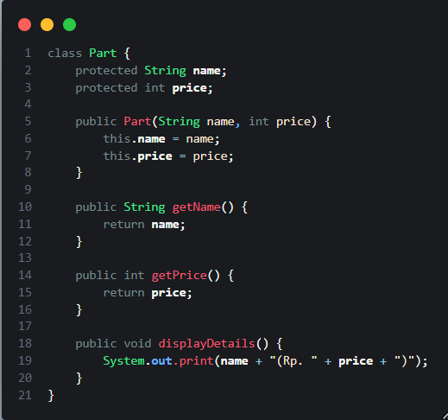

Slide 8
